Slide 1

IX SEMINÁRIO DE PESQUISA DO ICMBIO E IX ENCONTRO DE INICIAÇÃO CIENTÍFICA
Desafios para a gestão de dados, informações e conhecimento
ICMBio
Brasília - DF
12 a 14 de Setembro de 2017
Eduardo Dalcin
edalcin@jbrj.org

Slide 2
IX SEMINÁRIO DE PESQUISA DO ICMBIO E IX ENCONTRO DE INICIAÇÃO CIENTÍFICA
Desafios para a gestão de dados, informações e conhecimento
(da Flora)
ICMBio
Brasília - DF
12 a 14 de Setembro de 2017
Eduardo Dalcin
edalcin@jbrj.org

Slide 3
Cenário atual
Flora do Brasil Online
Dados sobre ocorrências
Cultura de Dados Abertos
Padrões
Ferramentas

Slide 4
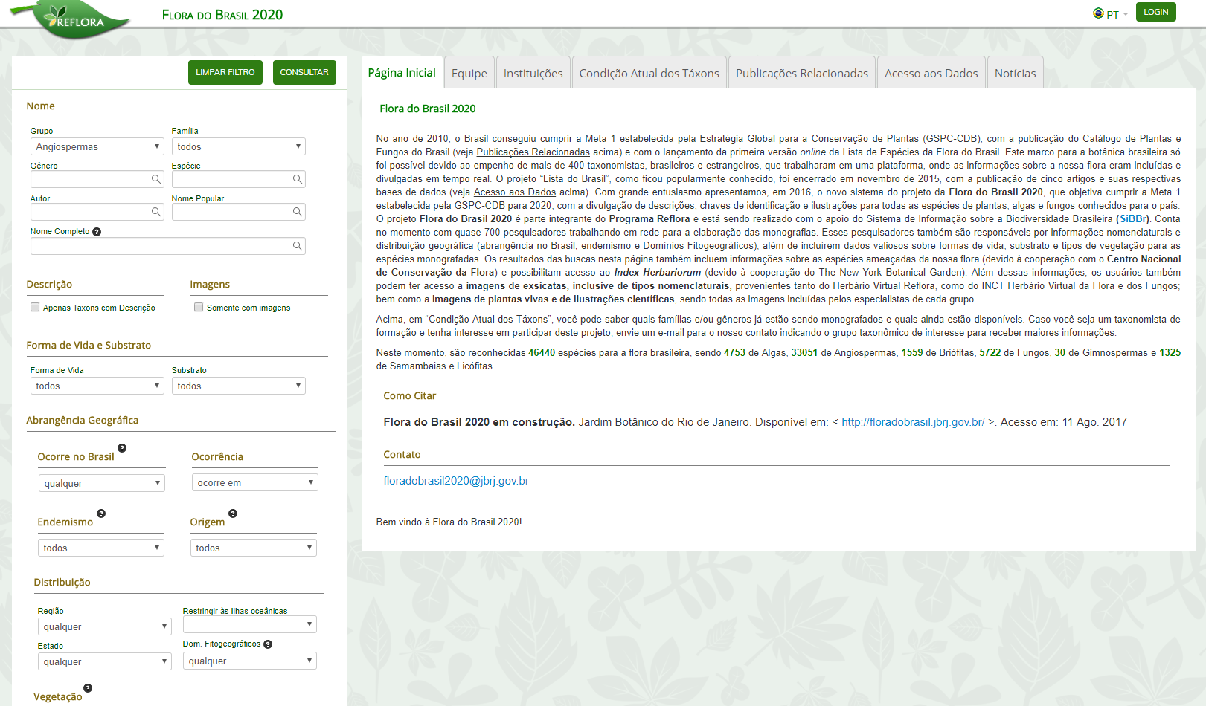
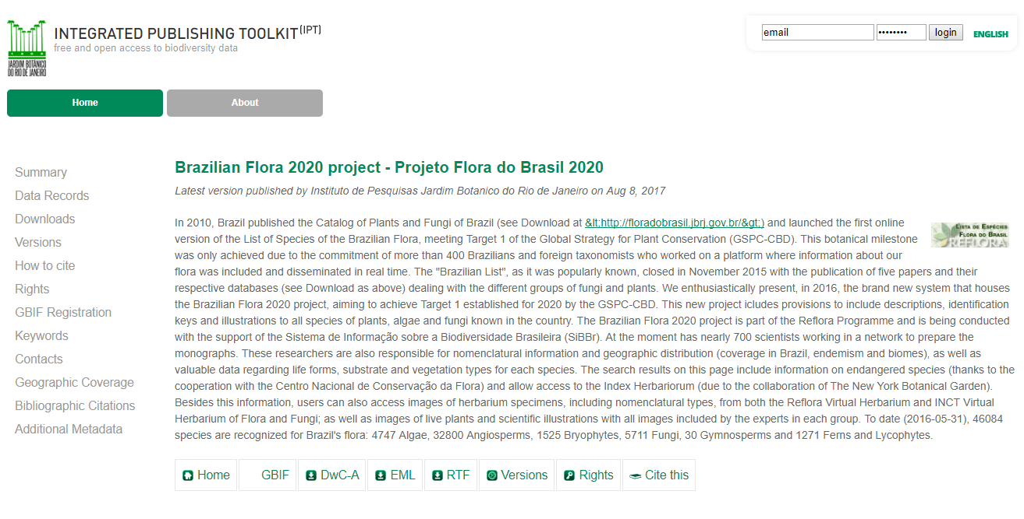
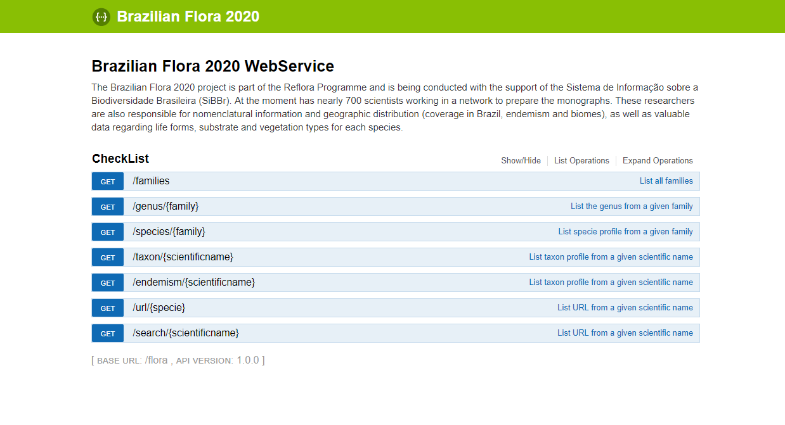
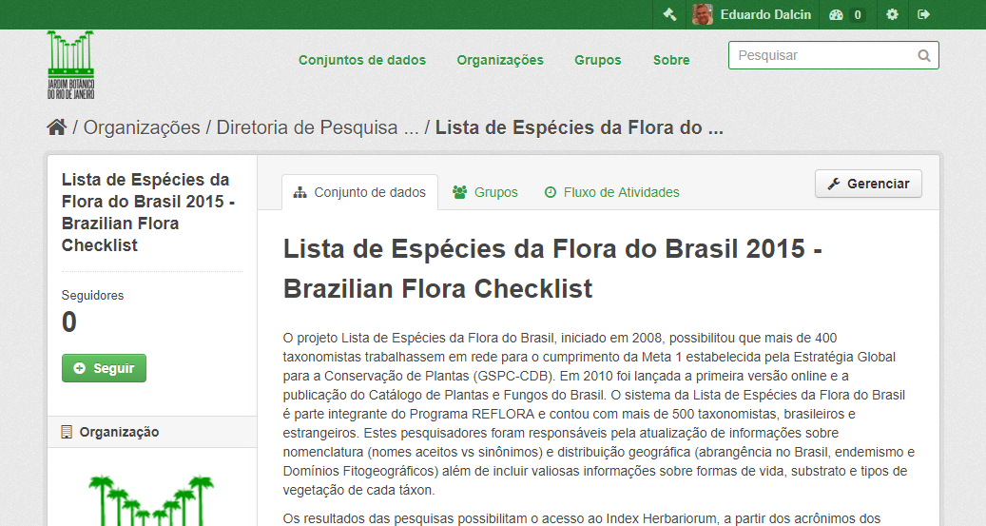

Slide 5
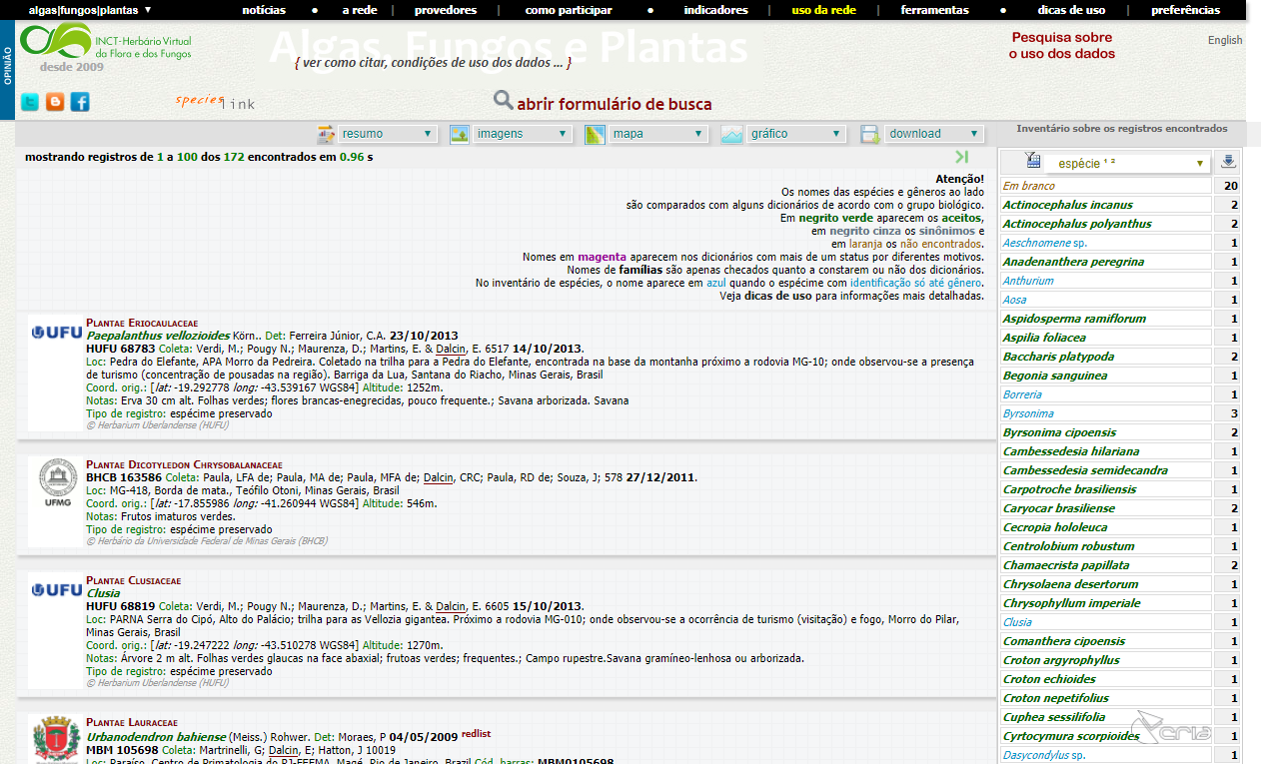
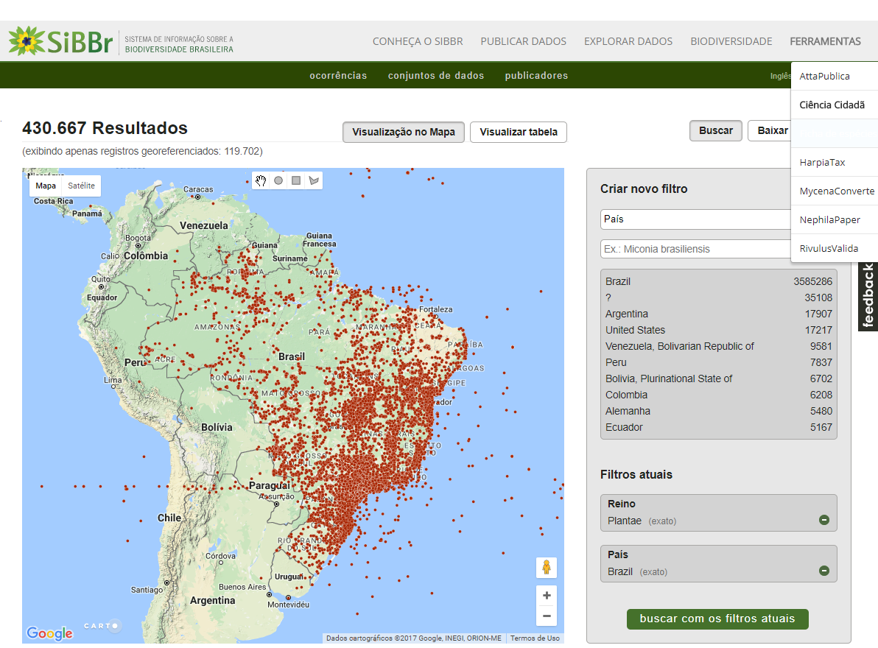
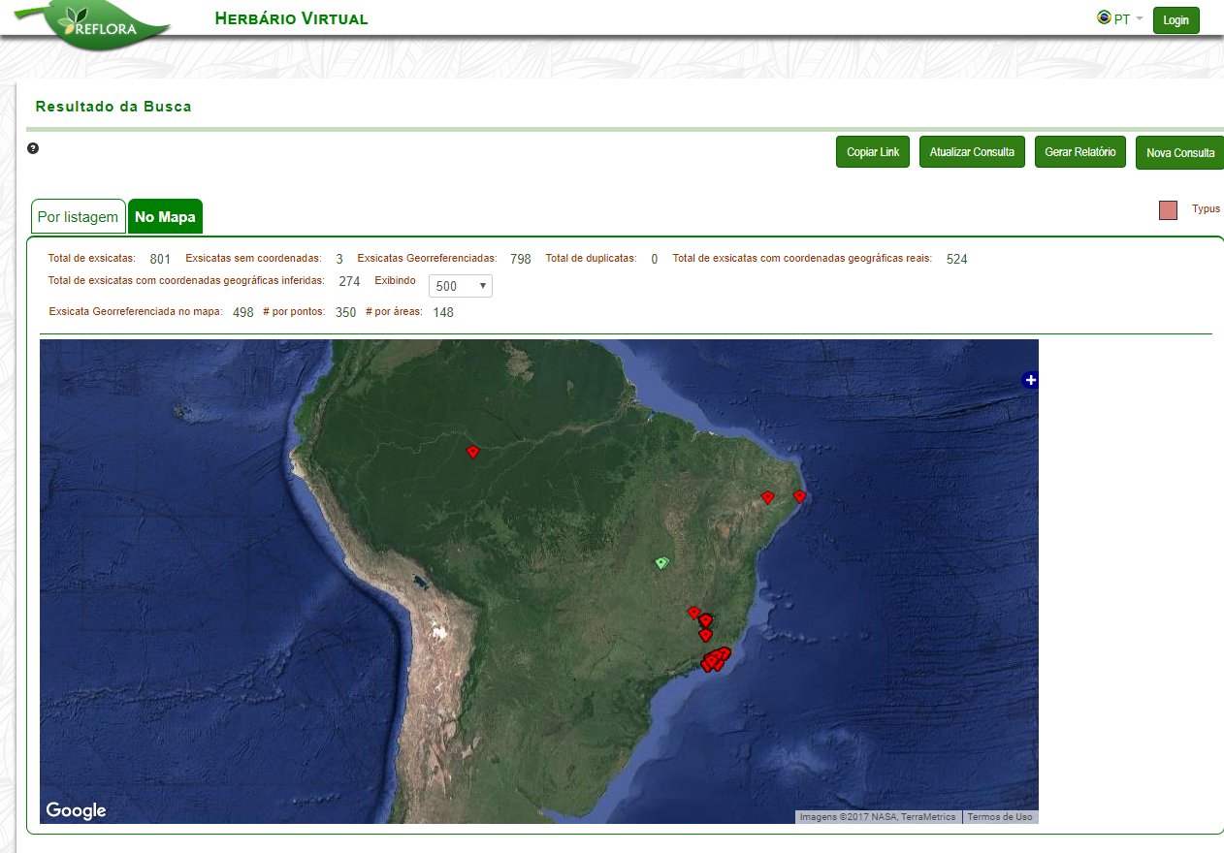
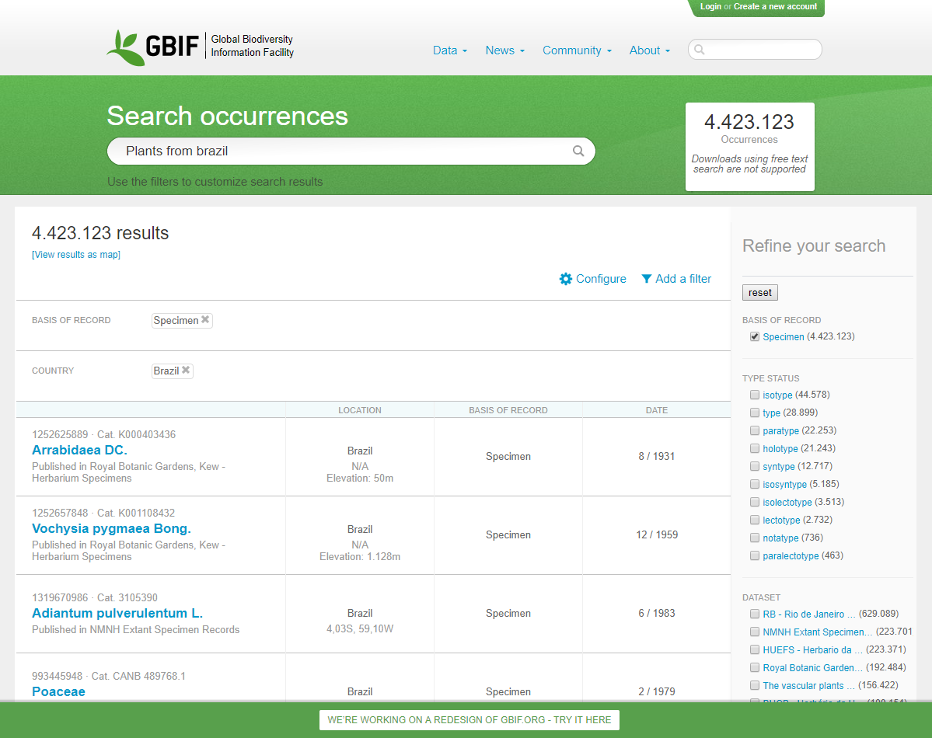
Ocorrências

Slide 6
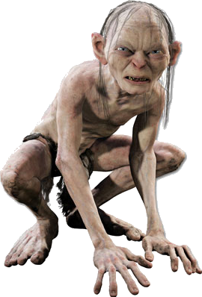

Cultura de “Dados Abertos”
Open Access
Open Data
Open Science
*MY* precious!!
VS.

Slide 7

Padrões
GBIF Metadata Profile
Darwin Core - DwC e Darwin Core Archives - DwC-A
Access to Biological Collections Data - ABCD
Audubon Core
Plinian Core
Bisby Core
Ecological Metadata Language - EML
Outros padrões relacionados
  Perfil de Metadados Geoespaciais do Brasil
  Dublin Core
  Padrão de Metadados do Governo brasileiro (E-PMG)

Slide 8
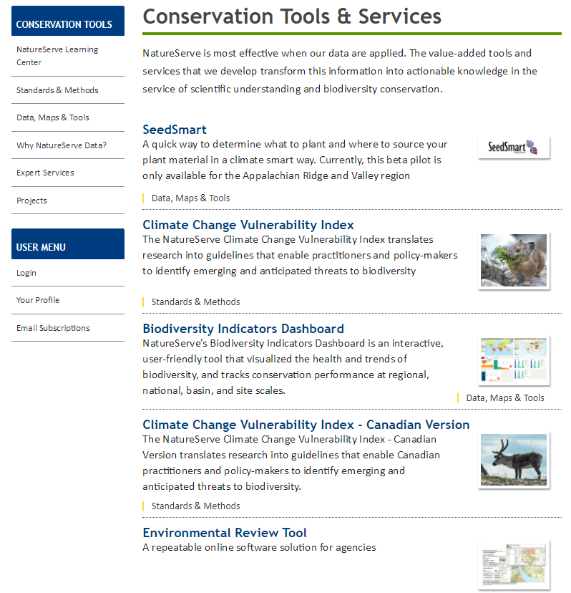
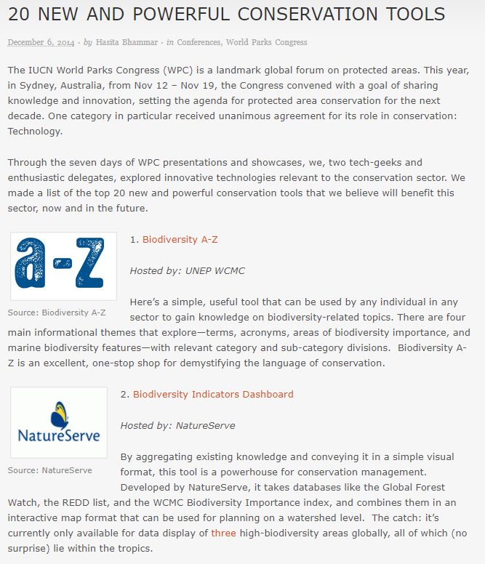
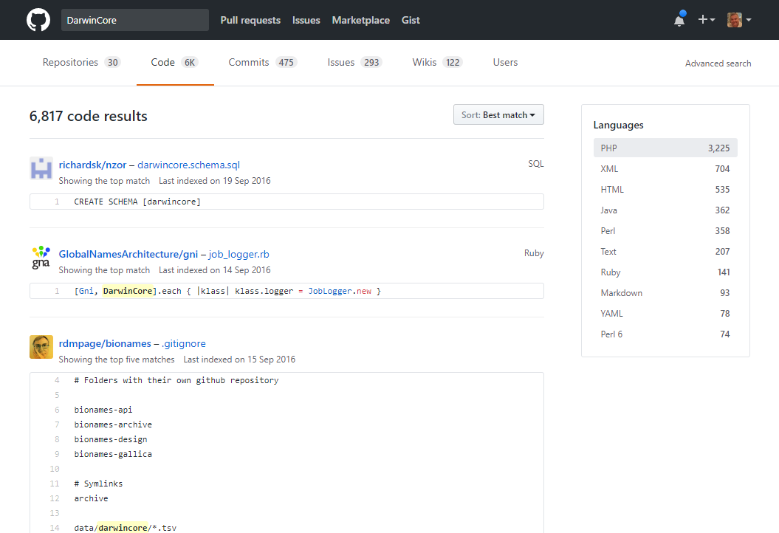
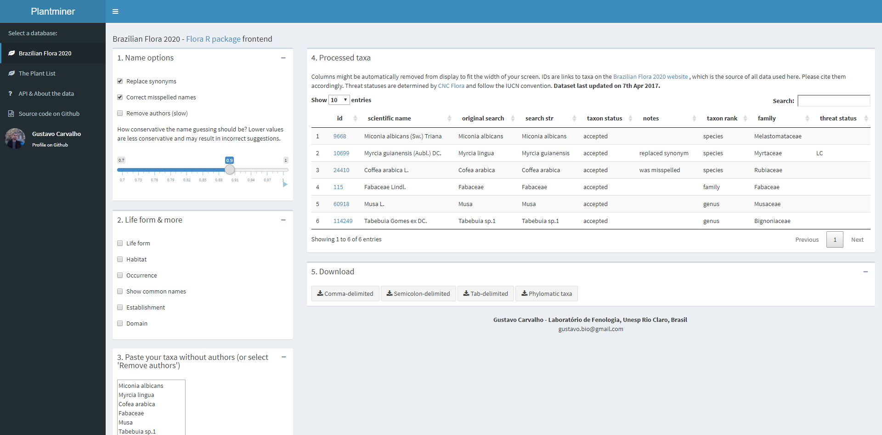
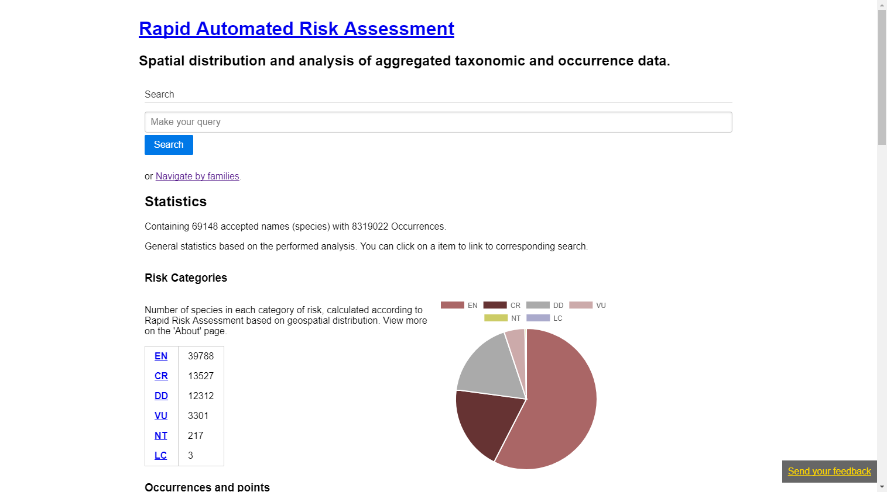
Ferramentas

Slide 9
O que falta?
Políticas: Gestão de Dados de Pesquisa
Evolução dos padrões
Georeferenciamento do “passivo”
Ambiente computacional de alto desempenho na “nuvem”
Indexação de recursos de informação sobre biodiversidade
Entrega eficiente da informação
...

Slide 10
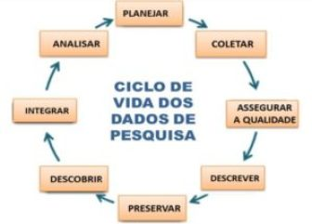
PGD - PLANO DE GESTÃO DE DADOS
Para a efetiva gestão de dados de pesquisa, o planejamento é uma fase essencial. Ele se inicia quando a pesquisa ainda está sendo delineada e deve considerar como os dados serão gerenciados durante o desenvolvimento do projeto e como eles serão compartilhados depois. Dessa forma é necessário formalizar as ações e compromissos que serão estabelecidos em relação aos dados desde os seus primeiros estágios.
O PGD descreve o ciclo de vida de gestão para todos os dados que serão coletados, processados ou gerados por um projeto de pesquisa. De uma forma abreviada, ele se constitui em um documento formal que estabelece um compromisso de como esses dados serão tratados durante todo o desenvolvimento do projeto, e também após a sua conclusão.
https://goo.gl/xrkMo8

Slide 11
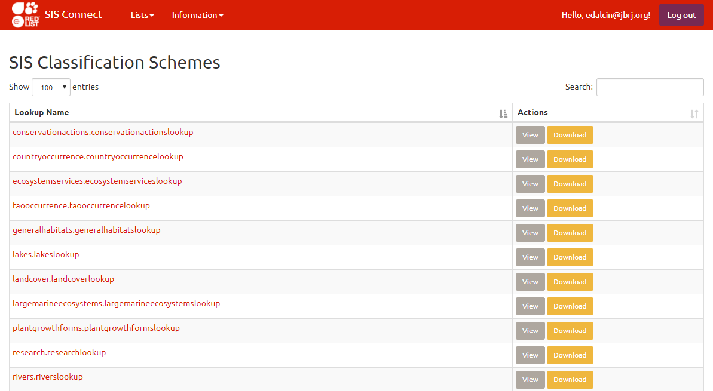
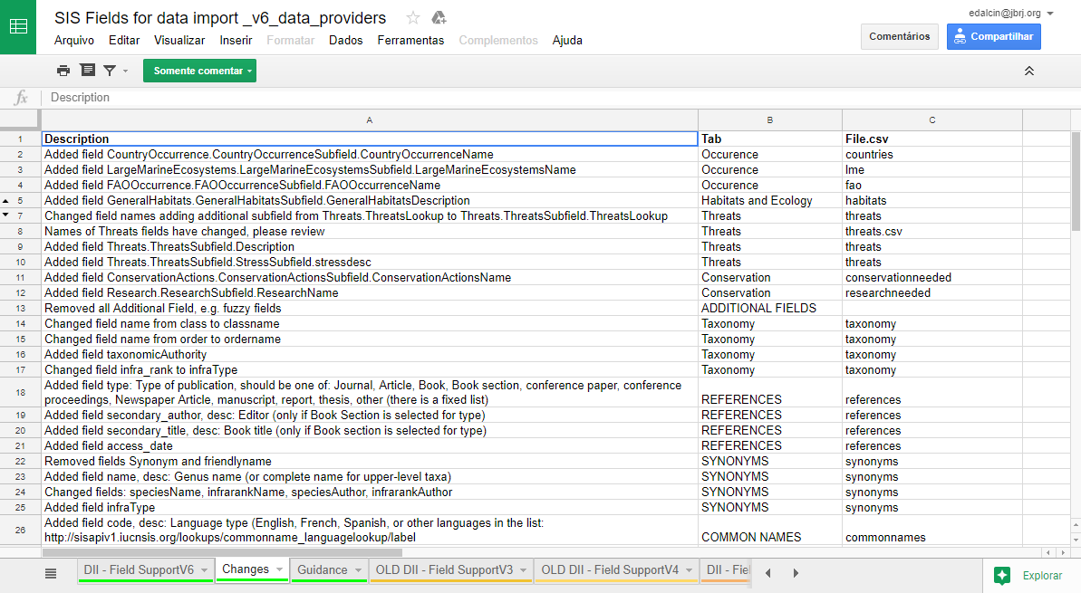
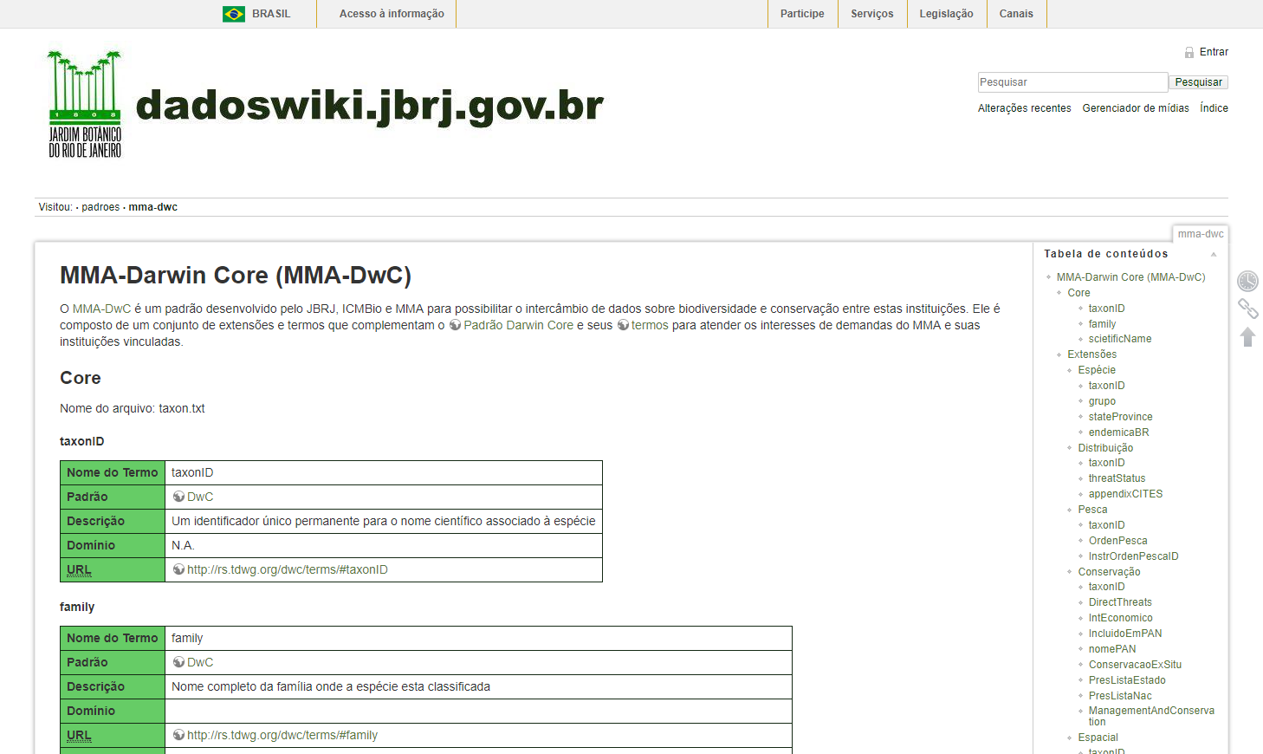
Padrões

Slide 12
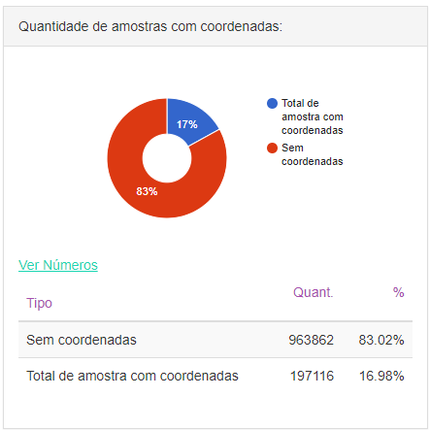
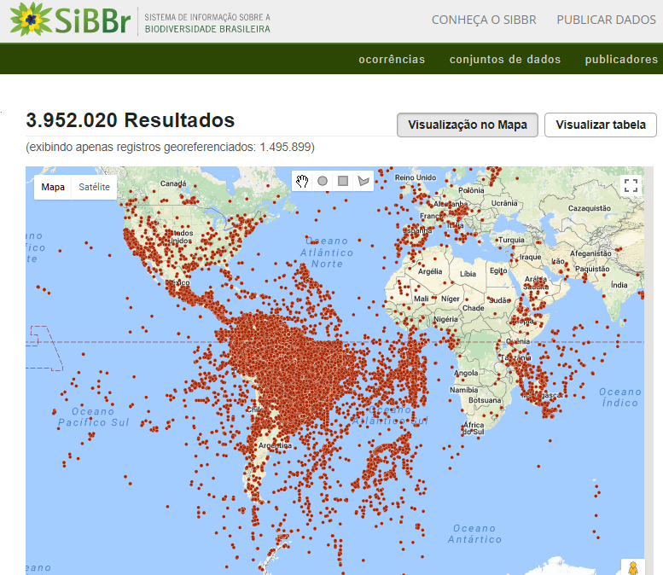
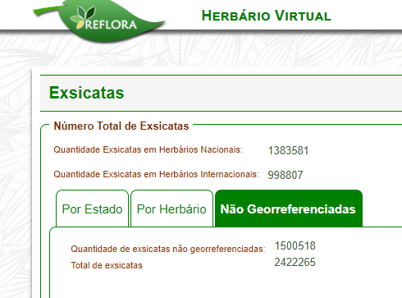
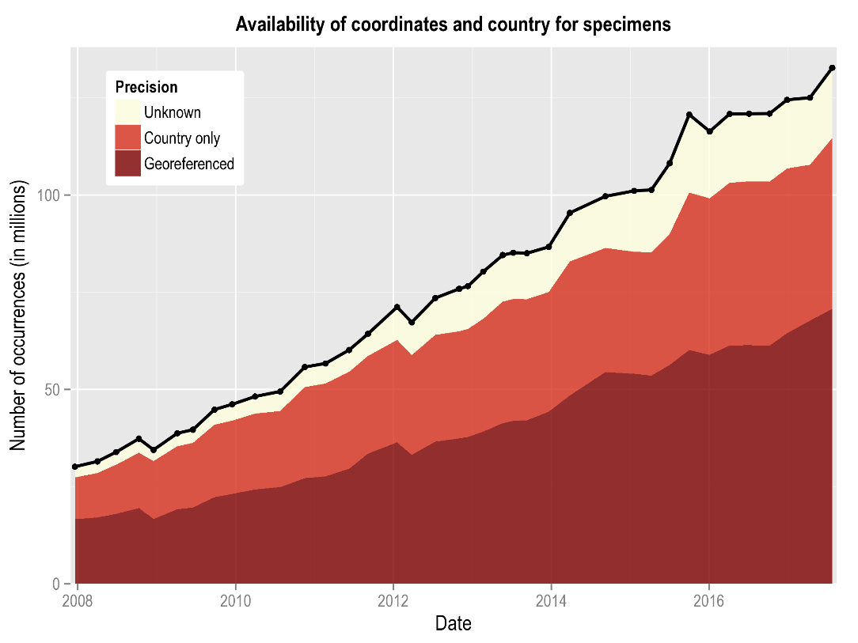
Georeferenciamento
62% (38% Geo)
62% (38% Geo)

Slide 13

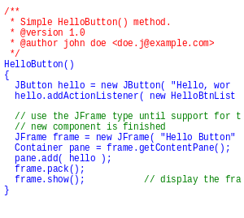



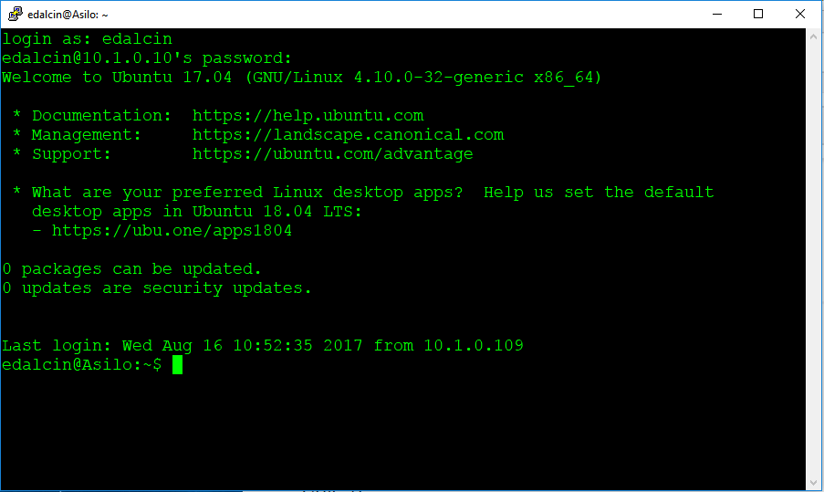

Ambiente computacional em nuvem

Slide 14
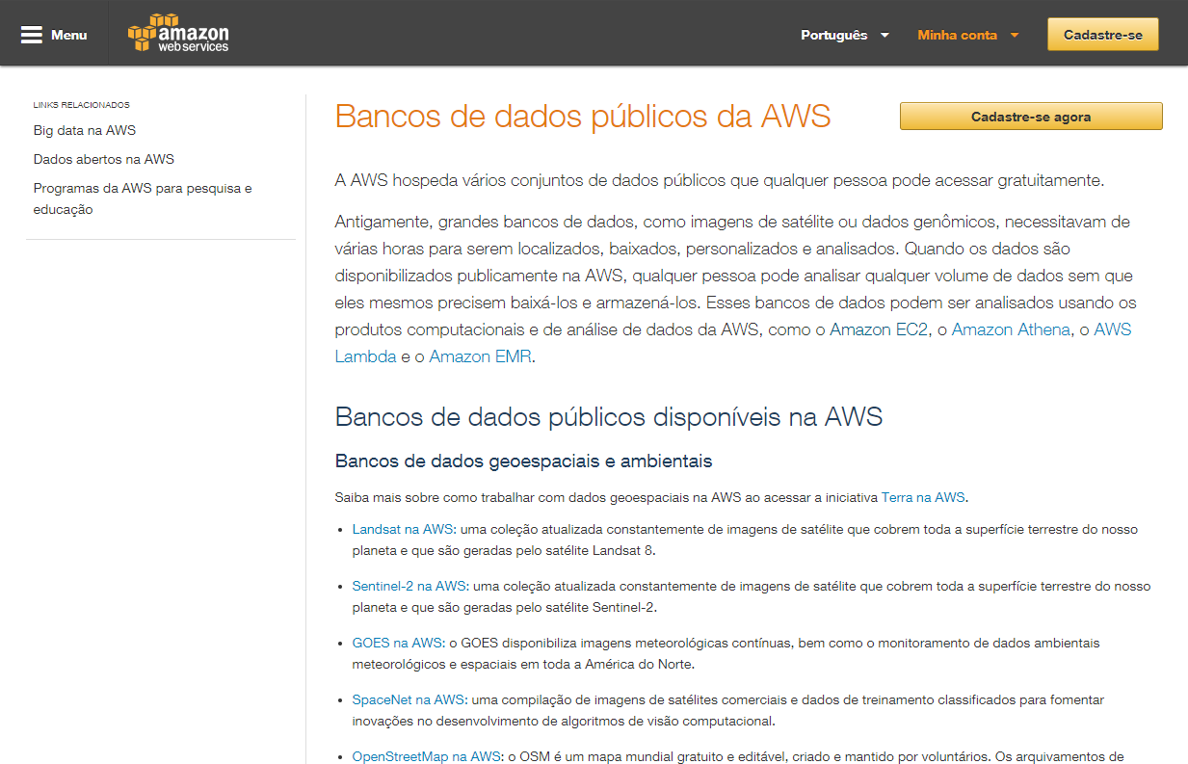
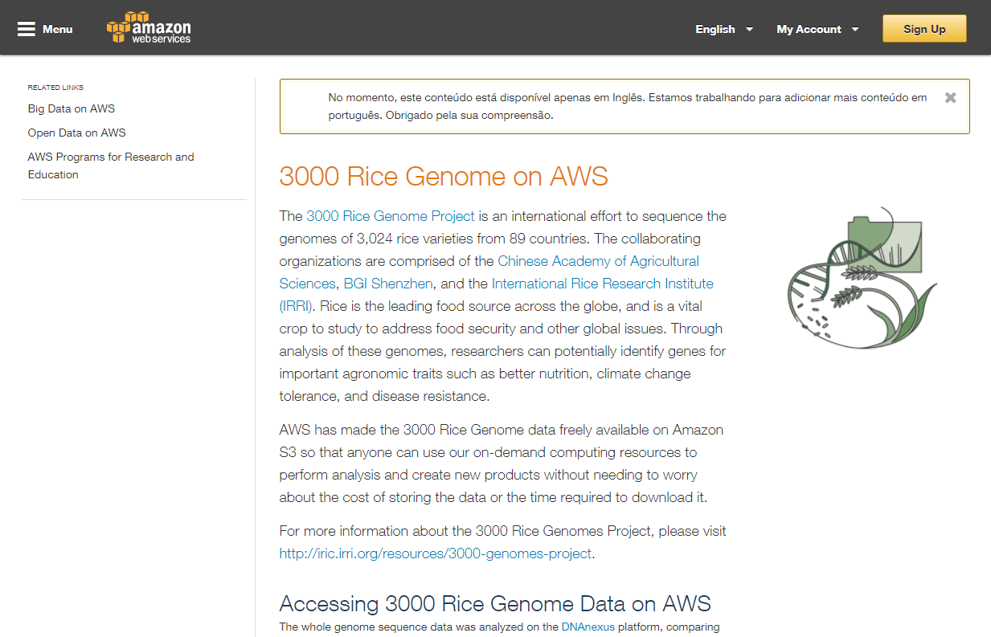
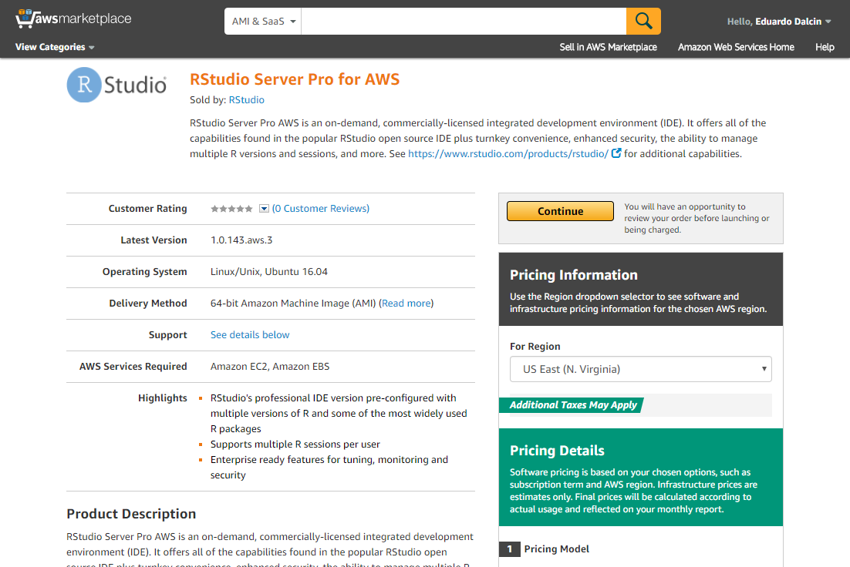

Slide 15

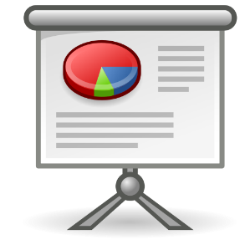





Indexação
Objetos em Coleções
Científicas
Recursos de Informação
Apresentações
Planilhas
Mapas
Livros
Documentos
Imagens
e vídeos

Slide 16
Taxonômico
Espacial
Temporal
Temático

Slide 17









Metadados
Metadados
Metadados
Metadados
Metadados
API
Motor de Busca
“search engine”

Slide 18

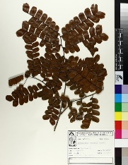
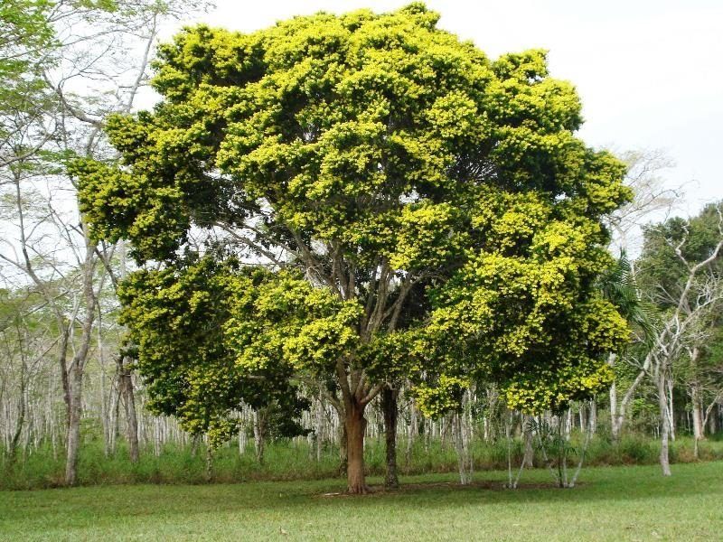
Caesalpinia echinata
brazilwood
Caesalpinia obliqua
Ibirapitanga
pau-brasil

Slide 19


Metadados
Metadados
Metadados
Metadados
Metadados
API
Tesauro
Motor de Busca
“search engine”

Slide 20
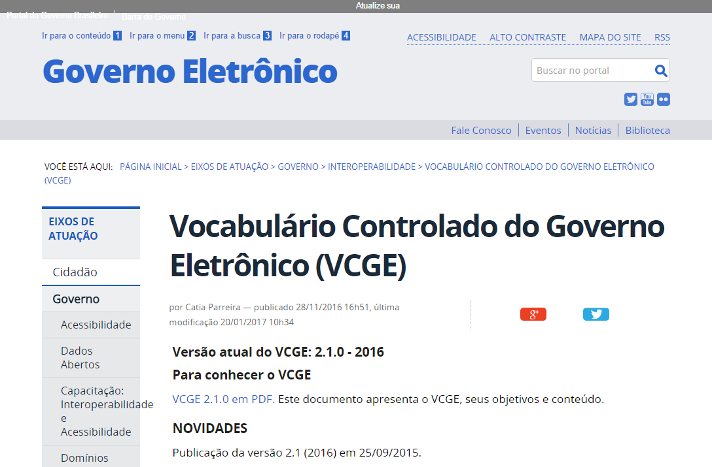
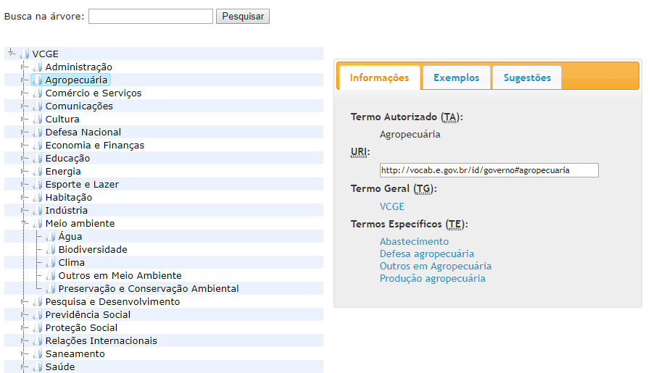
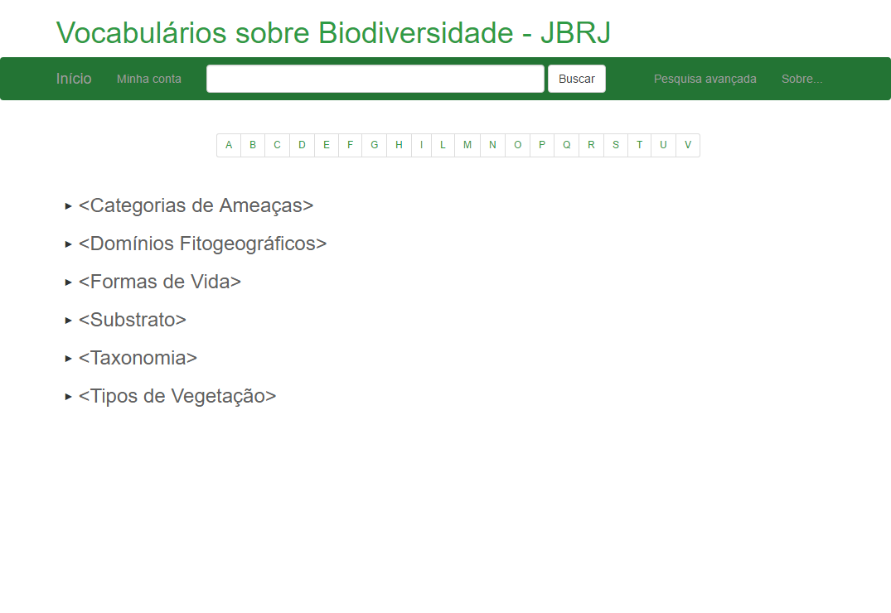
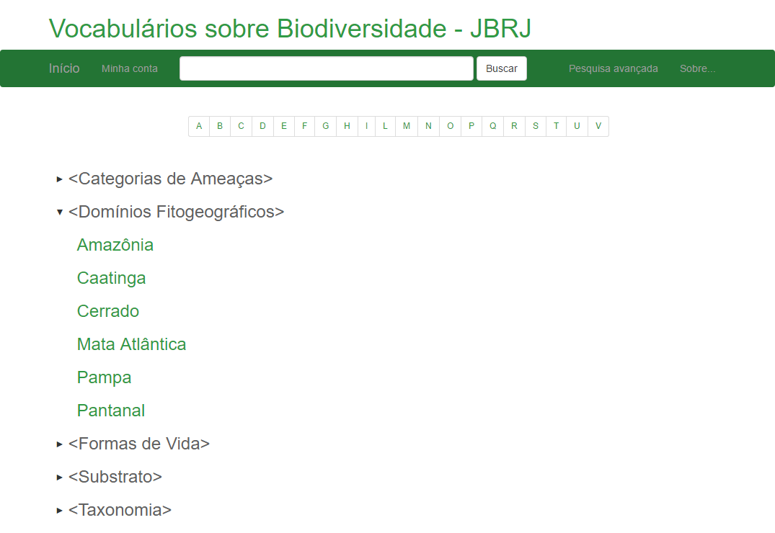
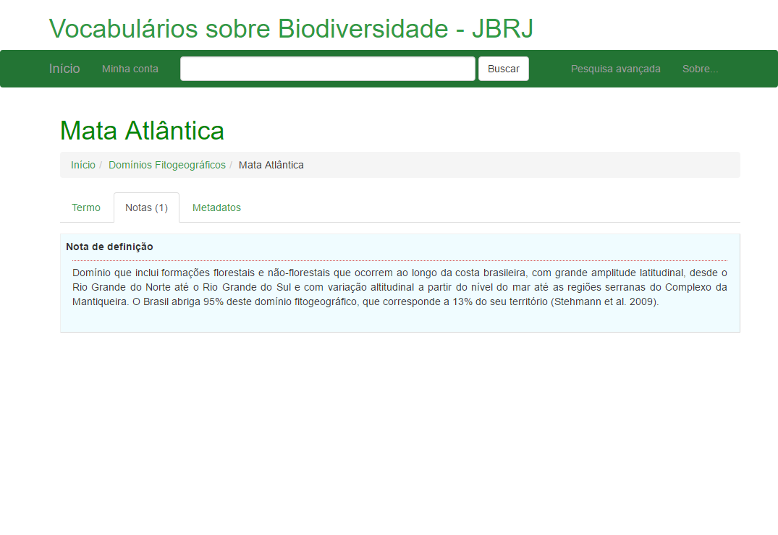
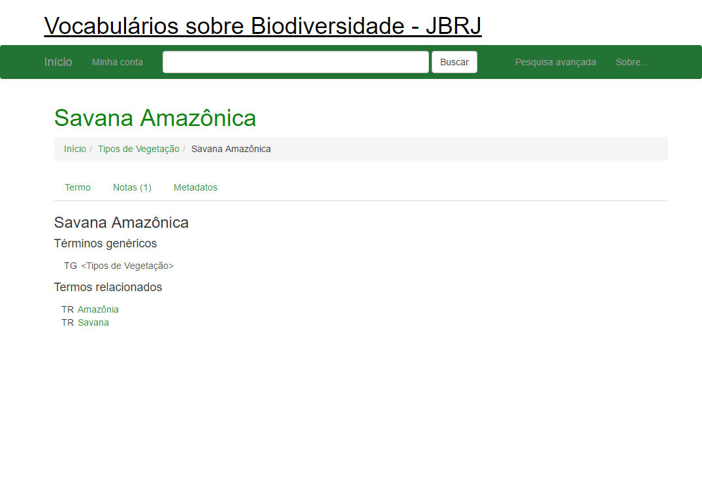

Slide 21
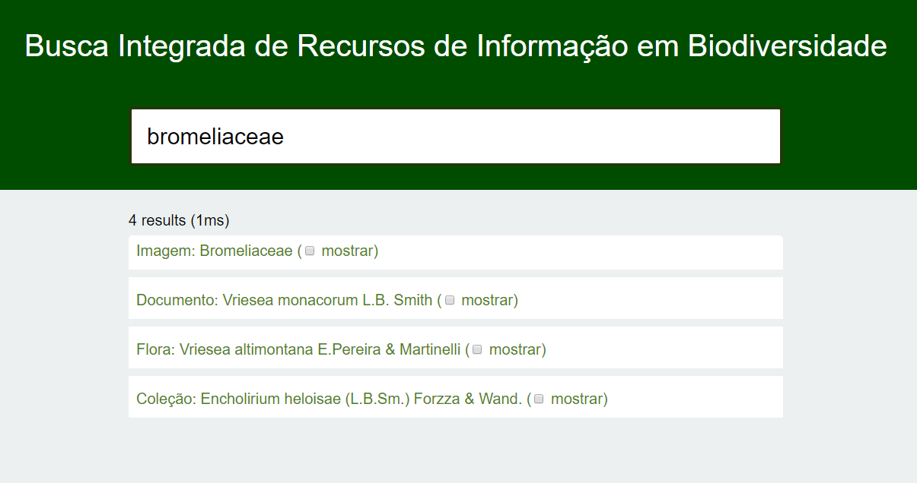
Motor de Busca
“search engine”

Slide 22



Entrega da informação
Síntese e
Análise
Recursos de
informação
heterogêneos

Slide 23



Síntese e
Análise
Informação
qualificada e
contextualizada
Tomada de decisão
Recursos de
informação
heterogêneos

Slide 24
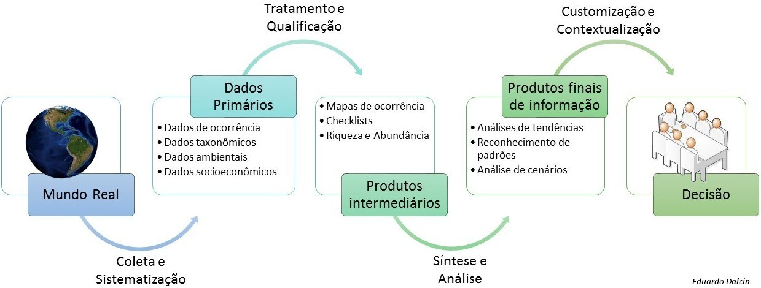
Fluxo da informação

Slide 25
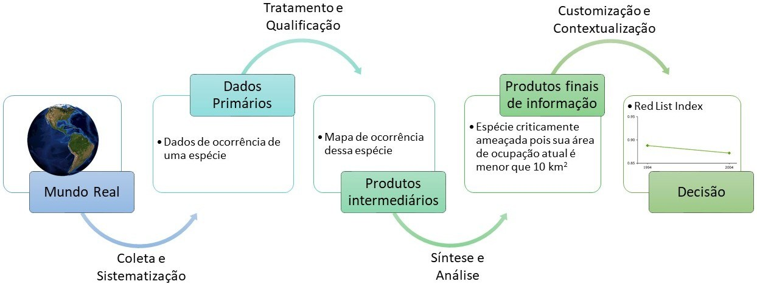
Fluxo da informação

Slide 26
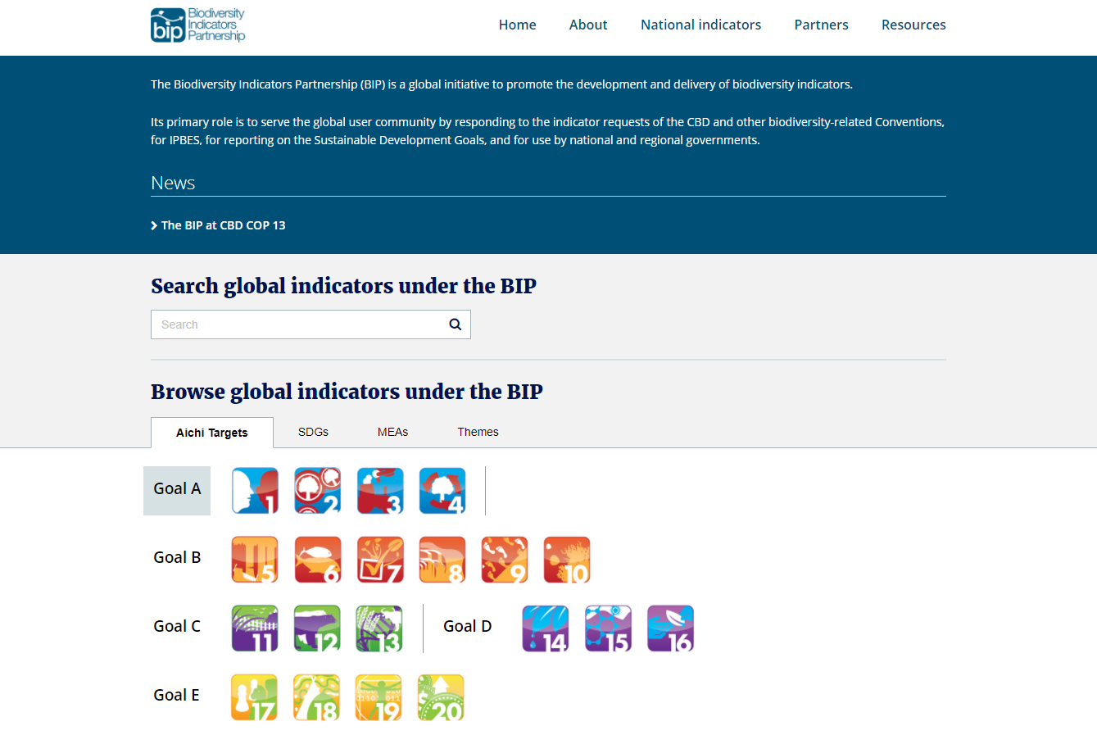
Indicadores

Slide 27

Tomadores de decisão
Informação

Slide 28
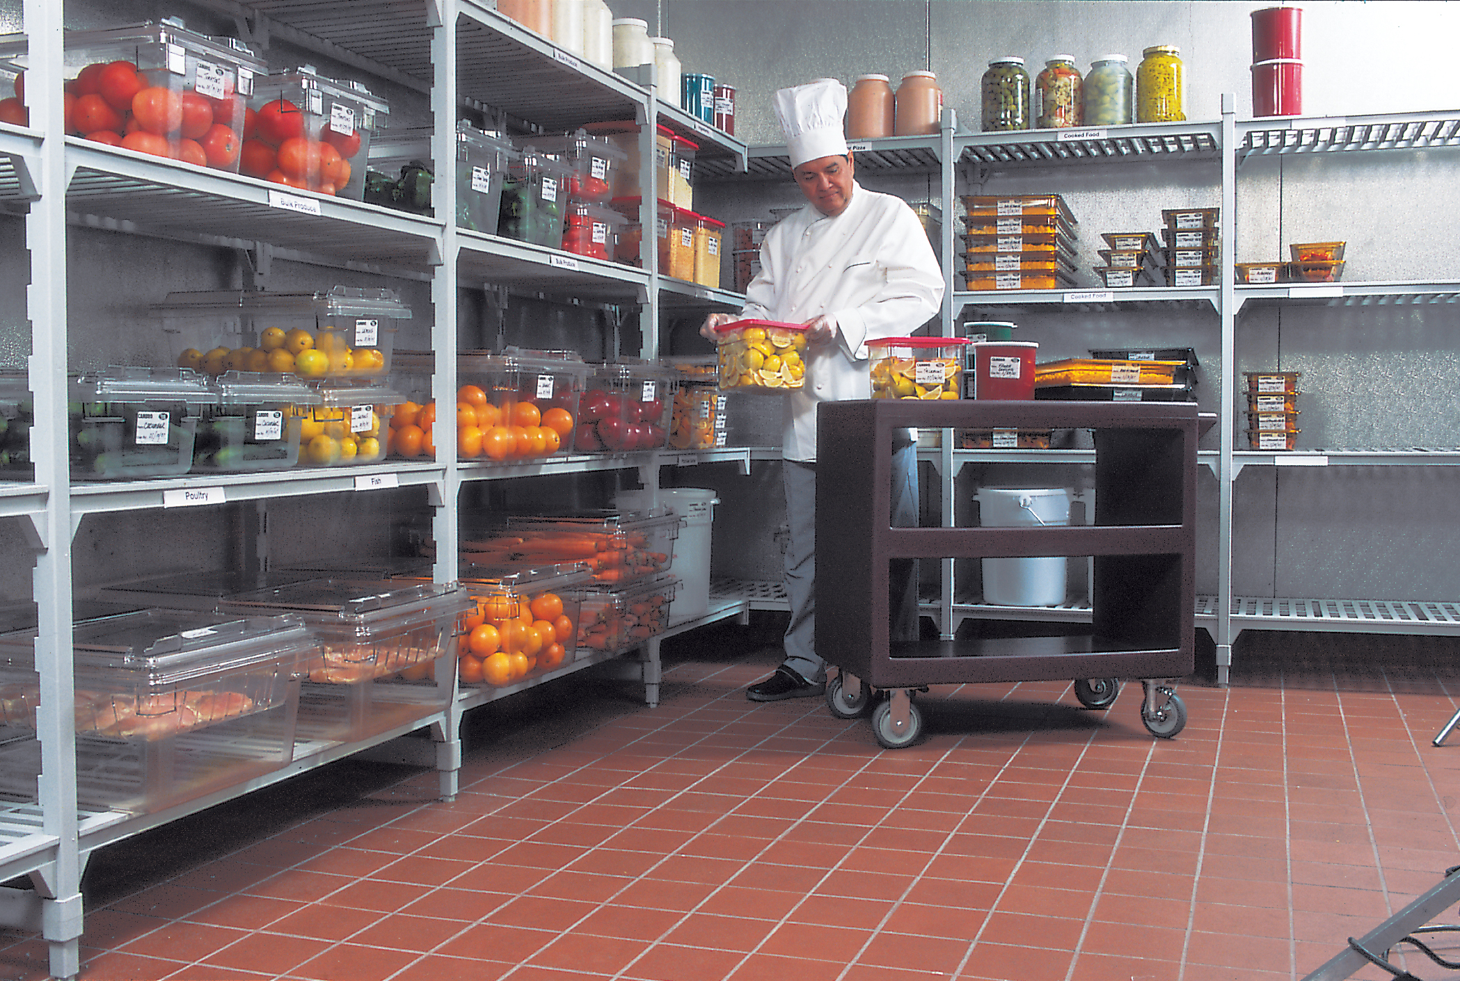
Dados
(capacidade)

Slide 29
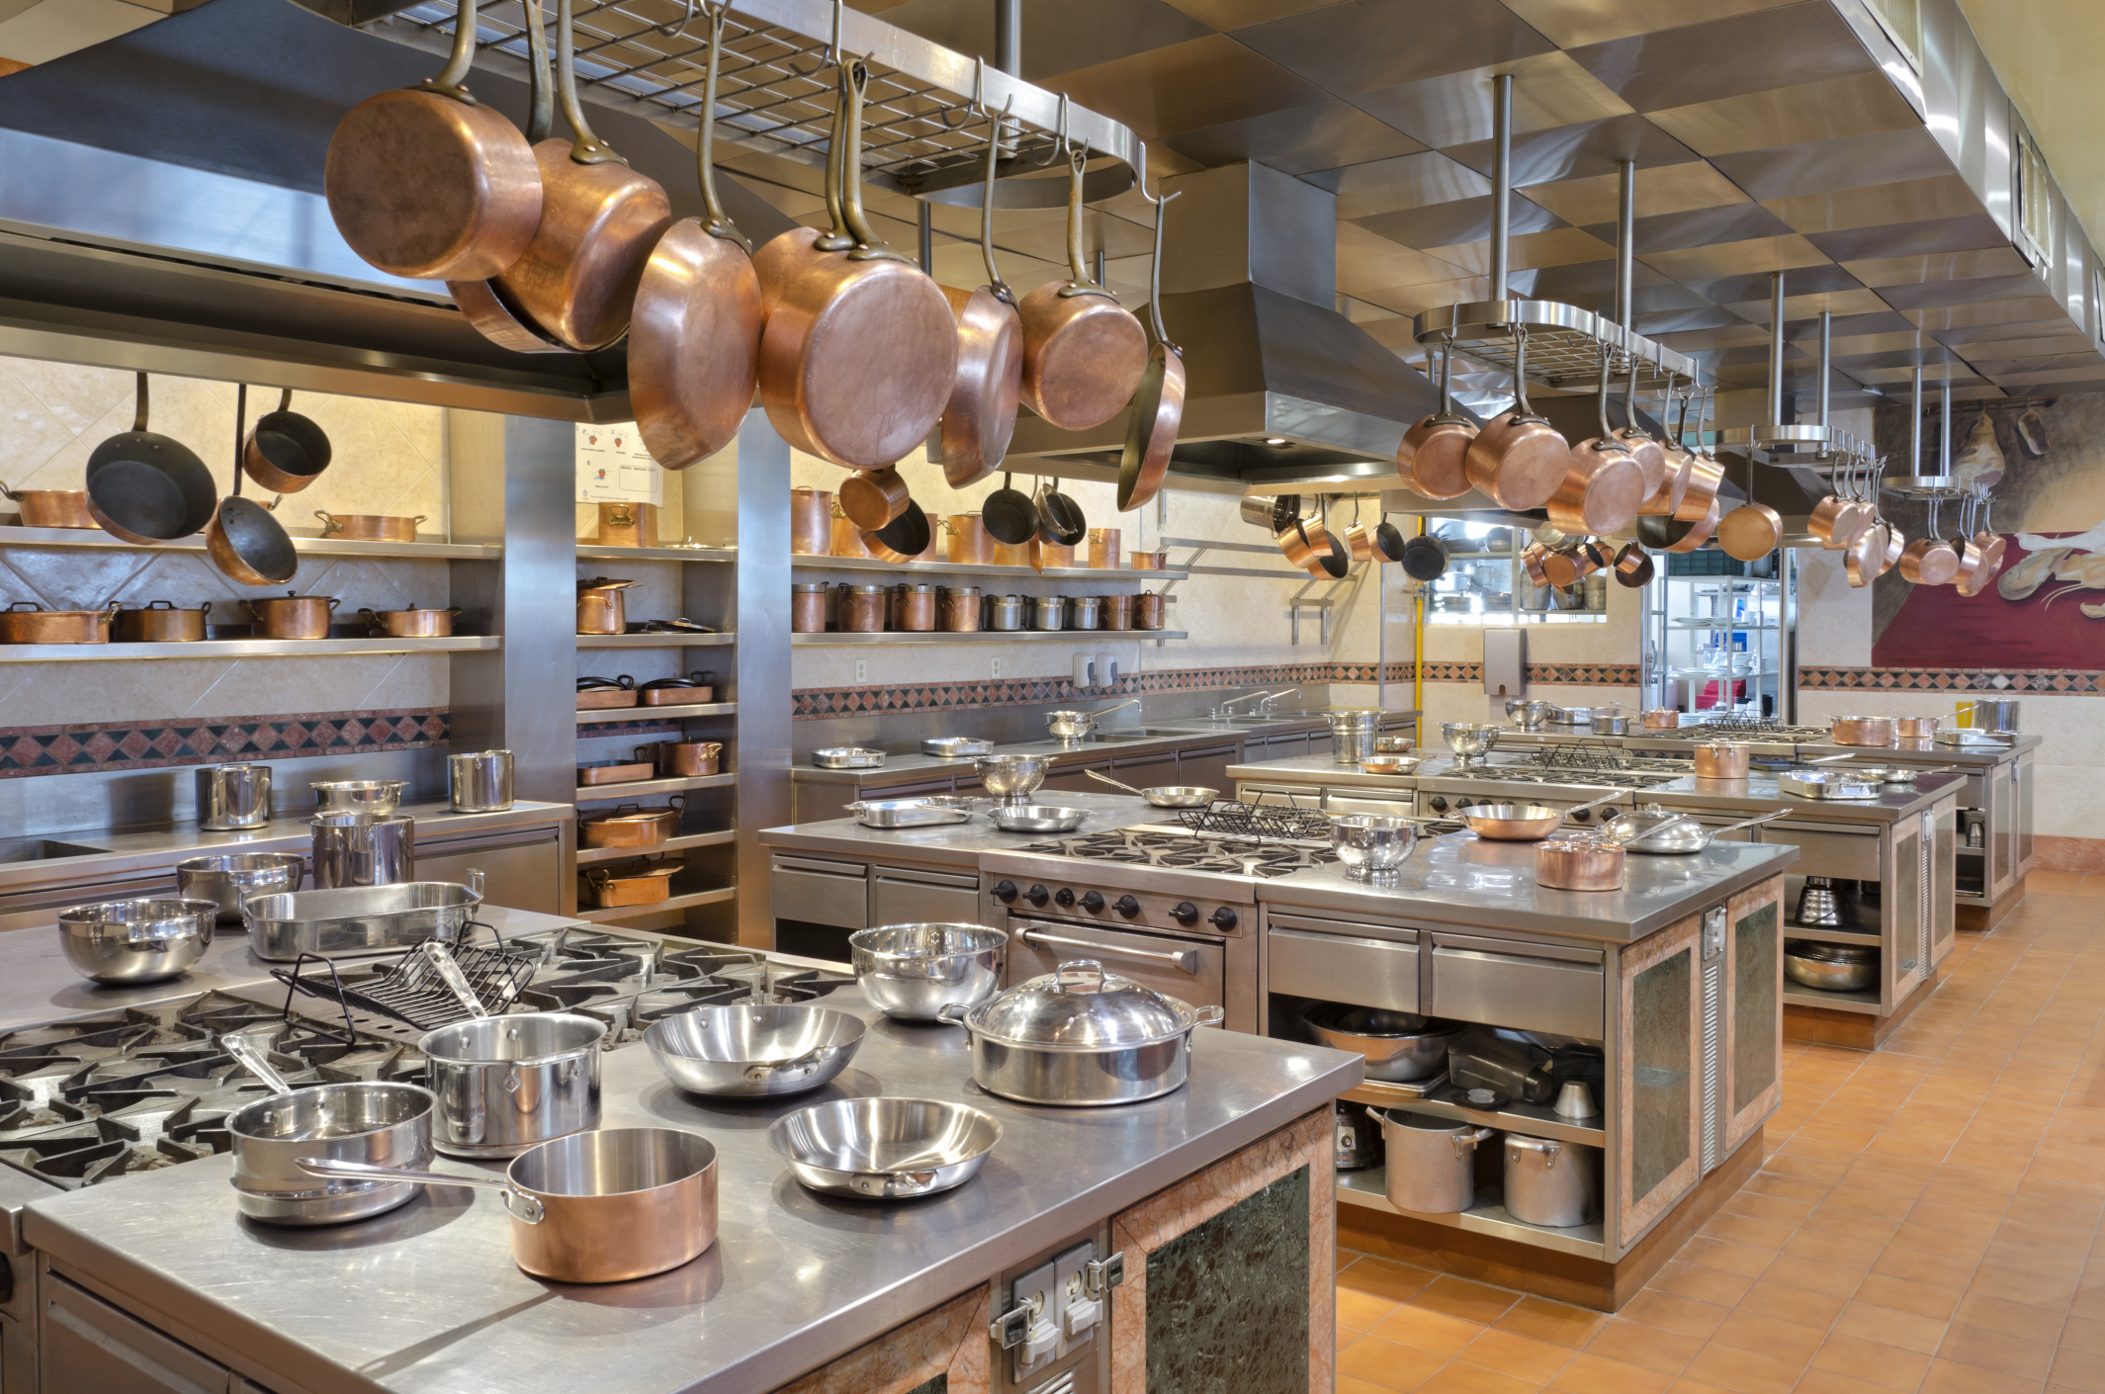
Infraestrutura
(capacidade)

Slide 30

Equipe multidisciplinar
(competência)

Slide 31
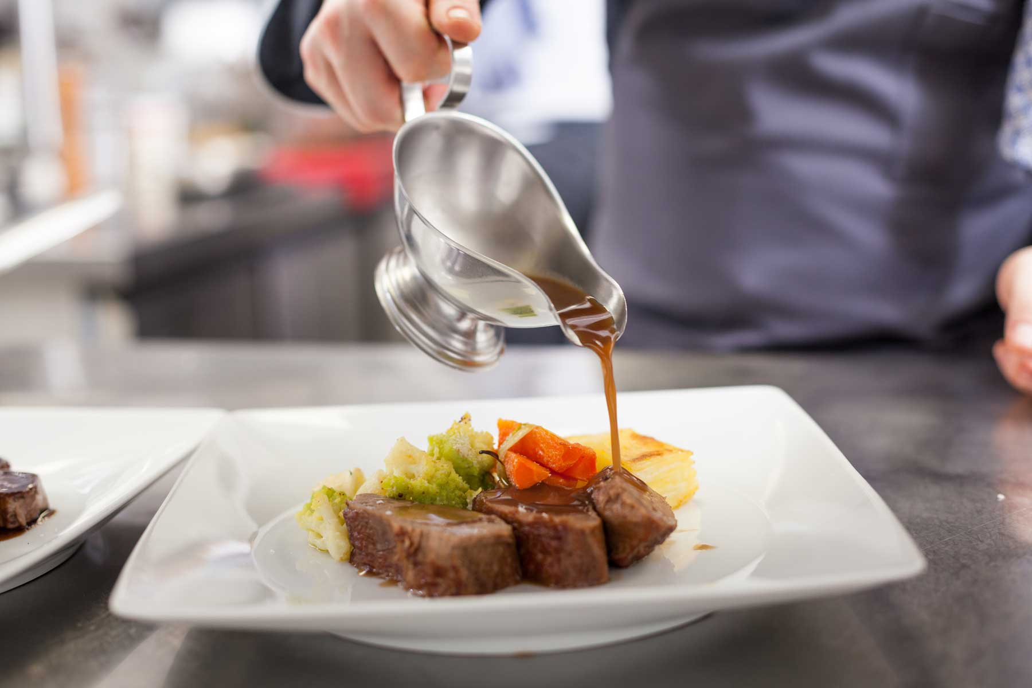
Contexto
(competência)

Slide 32
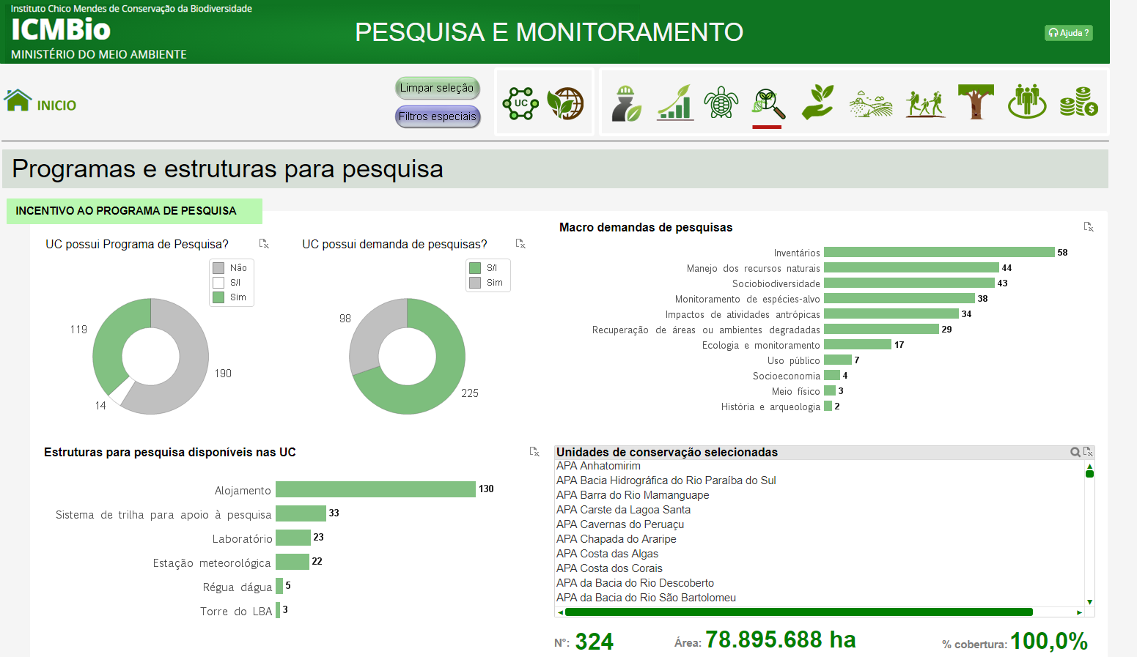
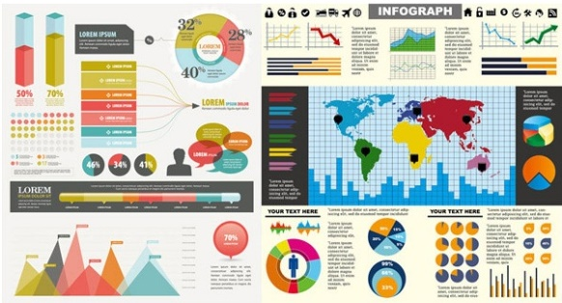
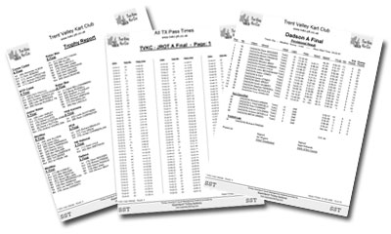
Indicadores

Slide 33

Indicador da qualidade dos seus dados, da capacidade da sua infraestrutura e da competência da equipe.

Slide 34
Conclusões e Discussão
Apesar dos avanços na disponibilização e uso de dados sobre biodiversidade para geração de informação, existem lacunas e deficiências significativas:
  Falta de políticas direcionando novos dados oriundos de pesquisas;
  Padrões de dados voltados para conservação e uso dos dados por tomadores de decisão;
  Qualidade dos dados de ocorrência;
    Retrabalho georreferenciamento;
    Cobertura espacial e taxonômica
  Passivo inacessível e ativo “inútil” (não digitalizado ou indexado);
  Capacidade e competência limitada de “Entrega”
    Infraestrutura
    Recursos humanos
    Grupos e instituições multidisciplinares
    Qualidade e lacunas nos dados

Slide 35

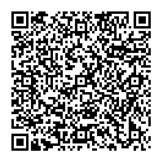

Eduardo Dalcin
Jardim Botânico do Rio de Janeiro
Diretoria de Pesquisas
edalcin@jbrj.gov.br
"To organize the Brazil's biodiversity information and make it universally accessible and useful."

